Slide 1
Une « petite » histoire des chiffres
20 mars 2023

Slide 2
Avant de commencer…
Différence entre
chiffre et nombre?

Slide 3
Questions…
Quelles sont les caractéristiques de notre numération?
Relevez des ‘’illogismes’’ dans la nomenclature des nombres.

Slide 4
0 | zero | 10 | dieci | 20 | venti
1 | uno | 11 | undici | 30 | trenta
2 | due | 12 | dodici | 40 | quaranta
3 | tre | 13 | tredici | 50 | cinquanta
4 | quattro | 14 | quattordici | 60 | sessanta
5 | cinque | 15 | quindici | 70 | settanta
6 | sei | 16 | sedici | 80 | ottanta
7 | sette | 17 | diciassette | 90 | novanta
8 | otto | 18 | diciotto | 100 | cento
9 | nove | 19 | diciannove

Slide 5
0 | null | 10 | zehn | 20 | zwanzig
1 | eins | 11 | elf | 30 | dreißig
2 | zwei | 12 | zwölf | 40 | vierzig
3 | drei | 13 | dreizehn | 50 | fünfzig
4 | vier | 14 | vierzehn | 60 | sechzig
5 | fünf | 15 | fünfzehn | 70 | siebzig
6 | sechs | 16 | sechzehn | 80 | achtzig
7 | sieben | 17 | siebzehn | 90 | neunzig
8 | acht | 18 | achtzehn | 100 | hundert
9 | neun | 19 | neunzehn

Slide 6
1. Préhistoire des nombres
Premiers signes des mathématiques
Au départ, peu de nombres
1, 2 et … beaucoup!!!

Slide 7
Compter… une question de perception: combien y a-t-il de ?
      
  
 

Slide 8
2. Comment apprendre à compter
correspondance ⇨ cardinal
récurrence ⇨ ordinal

Slide 9
3. L’invention de la base
10
5
20
12

Slide 10
L’énigmatique base 60
environ 360 jours par année
360° dans un cercle
angles Δ équilatéral
combinaisons bases 12 et 10
combinaisons bases 12 et 5

Slide 11
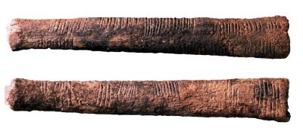
4. Invention des chiffres
L’entaille

Slide 12
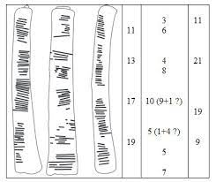

Slide 13
Des nombres en ficelles: le quipu chez les Incas

Slide 14
La Mésopotamie: le berceau de l’écriture abstraite

Slide 15
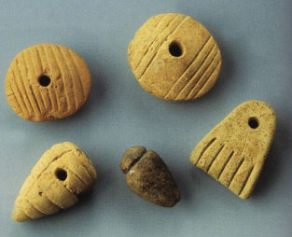
Jetons calculis

Slide 16
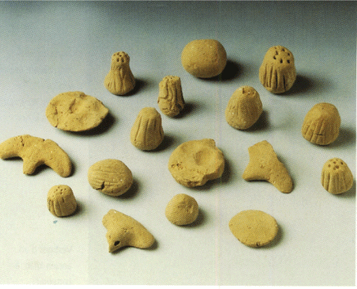
Bulle-enveloppe

Slide 17
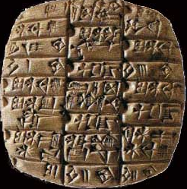
Tablette babylonienne

Slide 18
Écriture babylonienne
Écriture
cunéiforme

Slide 19
L’écriture des chiffres
Babyloniens

Slide 20
L’écriture des chiffres
Égyptiens
1 120 042 s’écrit:…
1 10 100 1 000 10 000 100 000 1 000 000

Slide 21
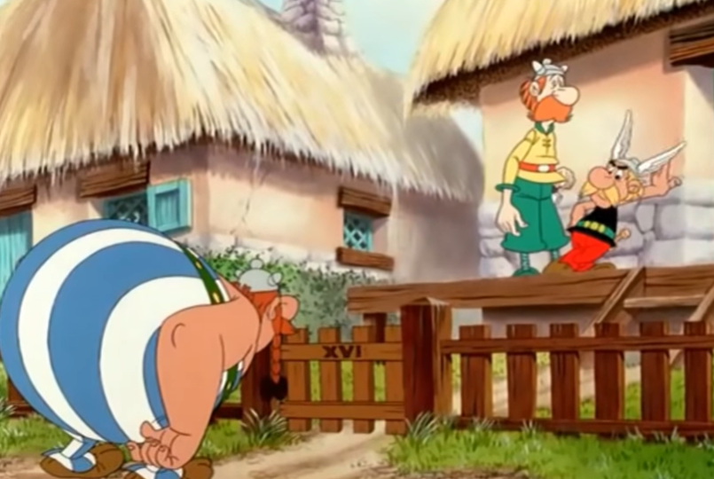
5. Impasse: chiffres romains
« invention de bergers »

Slide 22
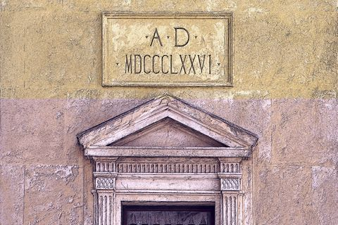
5. Impasse: chiffres romains

Slide 23
5. Impasse: chiffres grecs
Grecs
Ι Γ Δ Η Χ Μ
1 5 10 100 1000 10 000
ΧΓ Γ Γ Γ
Δ
Η
Χ

Slide 24
6. L’invention du zéro
Avantages de la numération actuelle: position et zéro
Numération positionnelle:
babylonienne, chinoise et maya
Les premiers zéros: pour enlever l’ambiguïté des positions
babylonienne et maya
< | | = 12? ou < | | = 602?

Slide 25
numération maya: un exercice

Slide 26
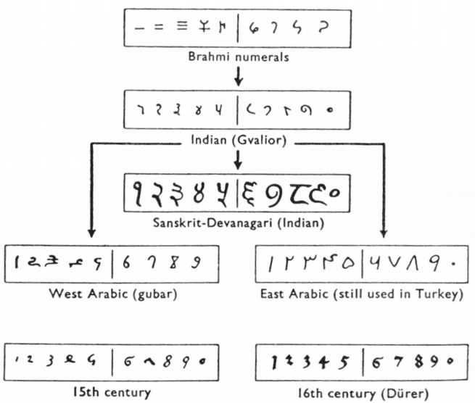
7. L’Inde: berceau de la numération moderne

Slide 27
À l’origine, 45 symboles
1 | 2 | 3 | 4 | 5 | 6 | 7 | 8 | 9
10 | 20 | 30 | 40 | 50 | 60 | 70 | 80 | 90
100 | 200 | 300 | 400 | 500 | 600 | 700 | 800 | 900
1000 | 2000 | 3000 | 4000 | 5000 | 6000 | 7000 | 8000 | 9000
10000 | 20000 | 30000 | 40000 | 50000 | 60000 | 70000 | 80000 | 90000

Slide 28
un exemple : 7629
à l’oral: neuf.vingt.six cent.sept mille
vers 5e siècle on laisse tomber les puissances:
neuf.deux.six.sept

Slide 29
Poésie des chiffres!
UN:
Eka – premier père – commencement – corps – terre – lune…
DEUX:
Dvi – asvin (dieux jumeaux) – Yama (couple primordial) – couple – yeux – bras – chevilles
ailes …
2212: dvi-eka-asvin-yama

Slide 30
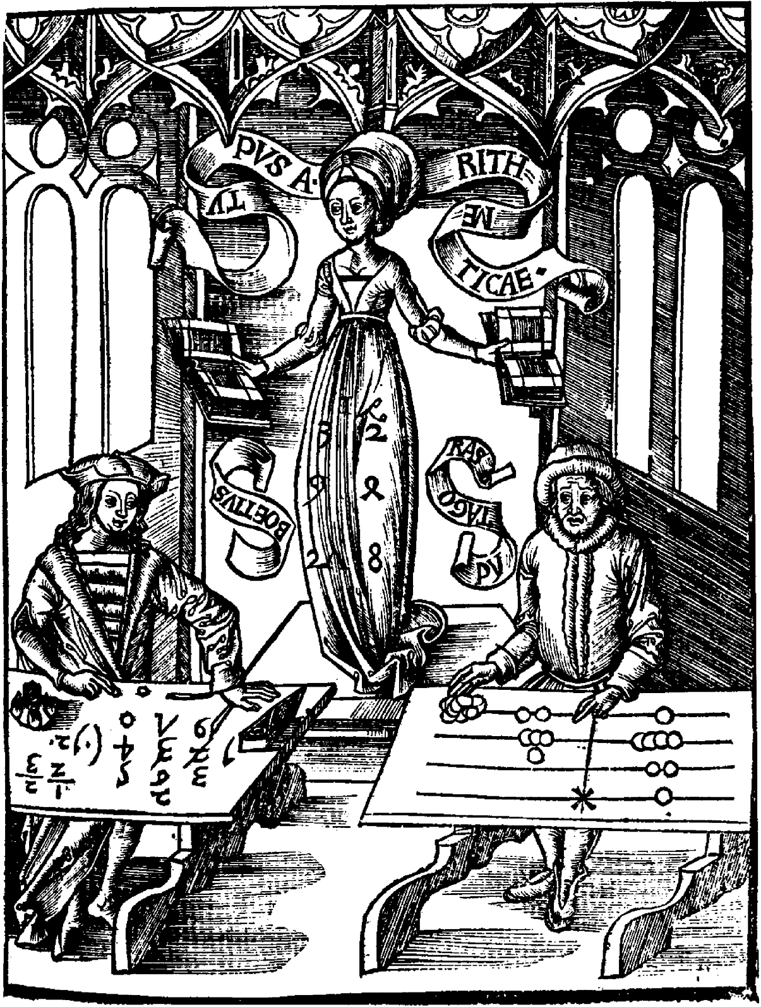
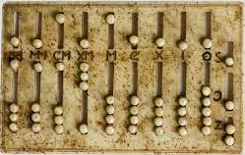
8. Introduction en Occident
Au Moyen-Âge, on compte à l’aide d’abaques
Margarita Philosophica
Gregorus Reish
(1503)

Slide 31
1ère introduction: Gerbert d’Aurillac (945 – 1003)
2e introduction: Léonardo Pisano “Fibonacci” (1170-1250)
(Liber Abaci 1202)
Méthode généralisée ~fin 18e

Slide 32
En conclusion:
« Si l’on voulait schématiser l’histoire des numérations, on dirait que c’est tout le chemin qui a séparé le Un du Zéro… »

Slide 33
Références
IFRAH, Georges. LES CHIFFRES ou l’histoire d’une grande invention, Paris, Éditions Robert Lafond,1985, 334 p.
IFRAH, Georges. HISTOIRE UNIVERSELLE DES CHIFFRES tome 1, Paris, Éditions Robert Lafond,1994, 1042 p.

Slide 34
DAHAN-DALMÉDICO, Amy et Jeanne PEIFFER. Une histoire des mathématiques routes et dédales, Paris, Éditions du Seuil, 1986, 320 p.
COLLETTE, Jean-Paul. Histoire des mathématiques tome 1, Montréal, Éditions du Renouveau Pédagogique,1973 334 p.

Slide 35
ROSS, André. In Cégep Levis-Lauzon. Site des profs[en ligne], http://www.clevislauzon.qc.ca/
professeurs/mathematiques/rossa/
(page consultée le 10 janvier 2005)

